Slide 1
PŘÍRODOVĚDNÁ PREGRAMOTNOST – CÍLE A EVALUACE
PhDr. Kateřina Jančaříková, Ph.D.
doc. PaeDr. SOŇA KOŤÁTKOVÁ, ph.d.
Pedagogická fakulta Univerzity Karlovy

Slide 2
Přírodovědná gramotnost
Způsobilost využívat přírodovědné poznání, klást relevantní otázky a na základě získaných faktů vyvozovat závěry vedoucí k porozumění přírodním jevům.
Umožňuje odpovědné rozhodování a jednání.
Zakotvena ve:
vzdělávacích oborech a předmětech (Přírodopis, Fyzika, Biologie, Chemie, Zeměpis apod. na základních a středních školách),
v dílčích složkách klíčových kompetencí, především v kompetenci k řešení problémů a kompetence k učení a
v souvisejících tematických okruzích průřezového tématu Environmentální výchova.

Slide 3
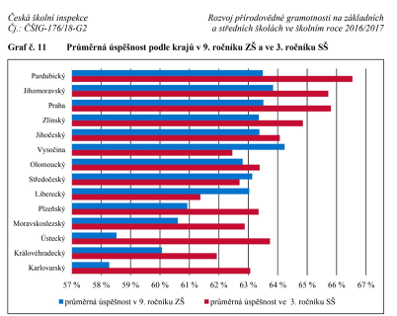
Jev „Přírodovědná gramotnost v ČR je neuspokojivá“
Obecně (v různých zdrojích) je přírodovědná gramotnost českých žáků považována za „neuspokojivou“ či „klesající“, např. Česká školní inspekce (2019).

Slide 4
Příčinné podmínky
Neuvážené kurikulární změny (Papáček, 2010).
Nedostatečné materiální zabezpečení na 1/2 škol (ČŠI, 2019).
Nedostatečné personální zabezpečení na 2/3 škol – zabezpečeno pedagogem sice kvalifikovaným, ale bez vystudovaného učitelství vyučovaného oboru (ČSI, 2019).
Ve výuce následně dominují „tradiční“ organizační formy a metody, především frontální výuka a metody, ve kterých je aktivita většinou nebo výhradně na straně pedagoga (ČSI, 2019).

Slide 5
Příčinné podmínky
Nepropracované didaktiky.
Chybovost v učebnicích a vzdělávacích pomůckách.
Odcizování přírodě – menší pochopení pro živé systémy, méně času, který žáci v přírodě tráví.
Odborná veřejnost nevěnuje dostatečnou pozornost primárnímu vzdělávání, které klade základy pozdějšímu vzdělávání.
Učitelky v preprimárním vzdělávání nejsou přírodovědci (Jančaříková, 2019).

Slide 6
Kontext a intervenující podmínky
Přírodovědné předměty nejsou povinnou součástí maturitní zkoušky, proto nemají takovou vážnost jako předměty, které jsou povinné.
Naše sociokulturní prostředí nedoceňuje přírodovědce. Žáci se neučí o přírodovědcích – nenacházejí v nich vzory (např. Čelakovský básník × Čelakovský botanik, Jančaříková, 2012).
Didaktika biologie nemá uspokojivé akademické zázemí.
Společnosti sdružující učitele biologie, chemie, geografie a fyziky nemají vliv na MŠMT a NÚV při tvorbě kurikulárních dokumentů (na rozdíl např. od společnosti JČMF, resp. SUMA sdružující učitele matematiky).

Slide 7
Následky
Lidé s nedostatečnou přírodovědnou gramotností nebudou rozhodovat kompetentně ve věcech ochrany přírody a životního prostředí.
V médiích a ve sdělovacích prostředcích jsou často uváděny nesprávné přírodovědné informace.
Prohlubující se odcizování přírodě.
Lidé s nedostatečnou přírodovědnou gramotností nebudou kvalitními učiteli přírodních věd.
Srovnávací testy jsou nespravedlivé k přírodovědně nadaným dětem.
Zvyšující se neporozumění mezi přírodovědci a ostatními profesemi, obzvlášť mezi rodiči, které má za následek zakládání lesních a přírodovědných MŠ a ZŠ (Jančaříková, 2019).

Slide 8
Strategie jednání a interakce
Umožnit předškolním dětem a žákům prvního stupně kontakt s přírodovědci, např. v rámci projektů, exkurzí apod.
Hledat strategie zpomalující odcizování přírodě.
Věnovat pozornost identifikovaným „bílým místům“ přírodovědného vzdělávání v předškolním a v mladším školním věku, a to především a) rozvoji přírodovědného jazyka a b) skutečnosti, že děti i mladší žáci jsou velmi citliví na neverbální komunikaci.
Zahájit diskusi o tom, jak podporovat přírodovědnou gramotnost a pregramotnost, a to systematicky a metodicky od předškolního a mladšího školního věku a tak, aby na sebe dílčí oborové didaktiky navazovaly.
Poskytovat učitelkám a učitelům prvního stupně ZŠ a MŠ náležitou metodickou podporu a vzdělávání tak, aby mohli poskytovat kvalitní přírodovědné vzdělávání ve všech jeho složkách (přírodovědné myšlení, vyjadřování, znalosti a dovednosti), včetně vytyčení cílů a jejich evaluace.

Slide 9
Cíle přírodovědné pregramotnosti
Rozvoj citlivosti k přírodě – vztah ke konkrétním organismů, krajině i neživé přírodě, prožitky a jejich sdílení s blízkými osobami,
rozvoj přírodovědného jazyka jako nástroje komunikace o přírodě – rozšiřování specifické slovní zásoby a jazykových dovedností, které umožňují komunikaci o přírodovědných tématech, popsat vlastní pozorování či zážitek nebo naopak umožňují porozumět učitelce/učiteli, spolužákům, odborným pořadům v televizi či textům apod., rozvoj komunikačních kompetencí, včetně odvahy se zeptat na to, co nevím,
rozvoj (přírodo)vědeckého přístupu k poznávání světa, tedy hledání skutečných příčin a souvislostí tam, kde někteří vysvětlují dění nevědecky,

Slide 10
Cíle přírodovědné pregramotnosti
osvojování základních poznatků (znalostí) o světě přírody, „patterns“, tedy toho jak to chodí ve světě okolo nás, např. že rostliny potřebují světlo a vodu, apod., které nemusí být nutně verbalizovány,
osvojování si dovedností a návyků, které umožňují prohlubování znalostí o přírodě, např. zvídavost, zájem, tvořivost, pozorování, základ vědeckého experimentu, měření za pomoci jednoduchých přístrojů apod., osvojování si principů vědecké práce (postupovat podle návodu),
rozvoj přírodovědné abstrakce, která umožní porozumět různým typům reprezentací,
osvojení si takových sebeobslužných a hygienických návyků, které umožní přírodovědné aktivity bez rizik
identifikace dětí a mladších žáků s přírodovědným nadáním a jejich podpora (Jančaříková, 2019).

Slide 11
Podpora dětí na dvou úrovních
Plošná – aby každé dítě mělo dobře položené základy přírodovědné gramotnosti, tedy aby v pozdějším věku rozumělo přírodovědným problémům,
Podpora přírodovědně nadaných – vyhledávání přírodovědně nadaných dětí a jejich cílená podpora ve spolupráci s rodiči, tedy, aby děti mohly řádně využít vrozený potenciál a nenechaly přírodovědné nadání vyhasnout a staly se budoucími experty (Jančaříková, 2019).

Slide 12
Evaluace v přírodovědné pregramotnosti
Probíhá na úrovních
hodnocení dětí,
hodnocení kvality aktivit/programů,
hodnocení účinnosti aktivit/programů a
hodnocení prostředí, ve kterém aktivita probíhá.
Pedagog hodnocení využívá
pro vyhledávání přírodovědně nadaných dětí a jejich následnou podporu,
pro vlastní práci – na základě zjištění získaných v hodnocení upravuje program a nabídku vzhledem k individuálním potřebám dítěte.

Slide 13
Při hodnocení dětí pedagog sleduje
vztah dětí k přírodě a jejím součástem, tj. rostlinám, živočichům, živlům a dalším složkám neživé přírody, učitel se ptá: „Je vztah dětí k přírodě zdravý?“
proces osvojování si schopnosti hovořit o přírodě a živých i neživých systémech (slovní zásoba, přírodovědný jazyk), učitel se ptá: „Dokáže dítě (přiměřeně věku) porozumět a používat přírodovědný jazyk? Jakou má specifickou slovní zásobu? Jak dlouho dokáže hovořit o konkrétním druhu?“
proces osvojování si vědeckého přístupu, tj. vědeckého pohledu na svět, vědeckého myšlení a vědeckých postupů práce (vyslovování a ověřování předpokladů), učitel se ptá: „Mají předškolní děti možnost osvojovat si nápodobou vědecký přístup a vědecký pohled na svět?“
emocionální i fyzickou bezpečnost dětí, učitel se ptá: „Jsou děti během aktivit v pohodě?“
přírodovědné nadání.

Slide 14
Nástroje hodnocení dětí
Pozorování – Rozhovory – Portfolio
Učitel sleduje, zda dítě projevuje činorodý zájem o přírodu a její součásti, zda se nebojí, resp. bojí, živočichů, rostlin, zda projevuje vcítění a citlivost, resp. necitlivost, nebo zda je dokonce schopné řešit nějaké problémy (vidí, že květina potřebuje zalít a udělá to, resp. o to někoho požádá) a zda je v emocionální i fyzické pohodě. Při pozorování se zaměřuje na řeč těla a především mimické svaly v orofaciální oblasti.

Slide 15
Nástroje hodnocení dětí
Pozorování – Rozhovory – Portfolio
Rozhovory lze vést přímo s dítětem (s ohledem na poznatky vývojově specifických projevů dětské řeči) nebo s jeho rodičem, právním zástupcem. Dítěte se pedagog ptá dle vlastní úvahy tak, abych odhalili jeho vztah k přírodě a jejím součástem. Výzkumně byly zpracovány např. otázky: „Co to je příroda“ a „Jaký je tvůj oblíbený strom?“. Zjištění, která přineslo vyhodnocení odpovědí na ně, poodkrývají roušku tajemství dětských představ a prožitků (Jančaříková, 2019). Rodičů se pedagog ptá, jak sami dítě a jeho vztah k přírodě hodnotí (zda dítě projevuje činorodý zájem o přírodu a její součásti, zda se nebojí, zda projevuje vcítění a citlivost atd.). Zajímá ho také, zda je některý z rodičů či blízkých příbuzných přírodovědcem a vzorem pro dítě v této oblasti.

Slide 16
Nástroje hodnocení dětí
Pozorování – Rozhovory – Portfolio
Osobní portfolio dítěte umožňuje dokumentovat zážitky dítěte a sledovat jeho osobnostní růst. V předškolní pedagogice má jeho využívání ještě větší význam než na základní škole, protože kompenzuje a podporuje řečové a komunikační nedostatky dětí (dítě není schopné své zážitky verbalizovat na dostatečné úrovni, za pomoci portfolia může jiný učitel nebo rodič získat lepší přehled, co dítě dělalo).

Slide 17
Hodnocení kvality aktivit/programů
Má jasně stanovený cíl, je smysluplná a využívá vhodné a kvalitní pomůcky?
Je odborně správný?
Odpovídá poznatkům vývojových teorií?
Přispívá k rozvoji citového vztahu k přírodě?
Umožnuje přímý kontakt s přírodou?
Navazuje vhodně na RVP PV?
Je realizován ve vhodném prostředí? Podporuje prostředí program?
Přispívá k rozvoji přírodovědného jazyka a slovní zásoby?
Přispívá k rozvoji klíčových kompetencí?
Je bezpečný?

Slide 18
Hodnocení kvality lektora
Je dobře připraven?
Využívá aktivizujících forem výuky?
Rozvíjí kritického myšlení?

Slide 19
Hodnocení účinnosti aktivit/programů
Účinnost = skutečnost, že dítě program absolvovalo, projeví v budoucnosti na jeho znalostech, dovednostech a postojích.
Hodnocení účinnosti aktivit či programů v předškolním vzdělávání je velmi obtížné a není v České republice prováděno.

Slide 20
Hodnocení prostředí
Kritéria – učitel se ptá:
Je prostředí dostatečně pestré, aby poskytovalo podněty pro všechny smysly a vybízelo ke spontánním přírodovědným aktivitám dětí?,
Je management používaný v prostředí vzorem udržitelného přístupu?
Je bezpečné?
V hodnocení lze vycházet z konceptu hodnocení přírodní školní zahrady.

Slide 21
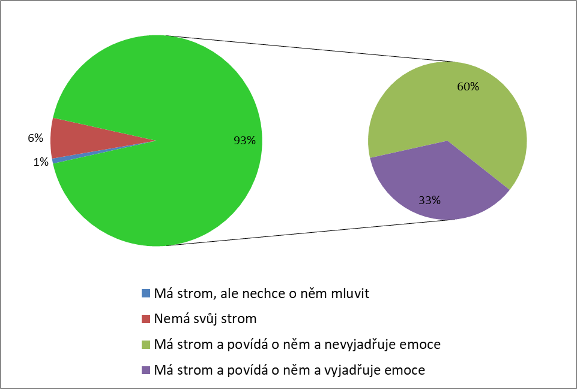
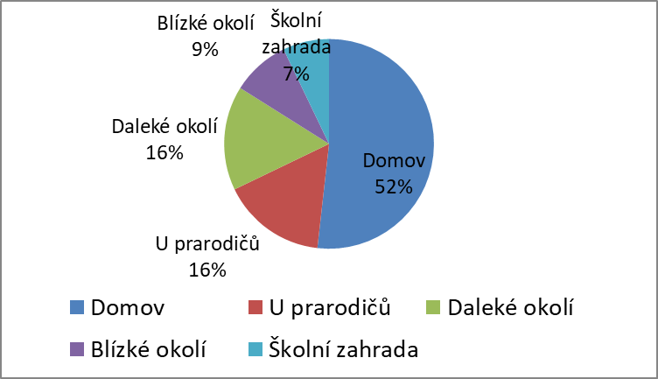
Příležitosti I - Děti mají emoční vztah k přírodě
Většina ze 129 předškolních dětí (93,8 %) má oblíbený strom; významná část dětí (36 %) v jeho popisu vyjádřila emoční vztah.

Slide 22
Příležitosti III - Děti chápou přírodu pozitivně
Mediální obraz přírody u dospělých podle Anderse Hansena | Zobrazuje se v odpovědích dětí předškolního věku
Příroda je dobrá, nezkažená, ideální | Ano
Příroda je zranitelná, je třeba ji chránit | Ano
Příroda jako hrozba | Ne
Příroda jako nedokonalý prostor, který je třeba vylepšovat | Ne
Příroda jako výzva (je třeba s ní bojovat, překonat ji) | Ne
Na otázku „Co je to příroda?“ odpovídalo 342 dětí z 21 českých MŠ. Ptaly se jich na jaře 2015 individuálně podle stejné metodiky jejich učitelky, odpovědi doslova zapisovaly. Průměrný věk byl 5,1 let, vyrovnaně chlapců a dívek (Jančaříková, 2019).

Slide 23
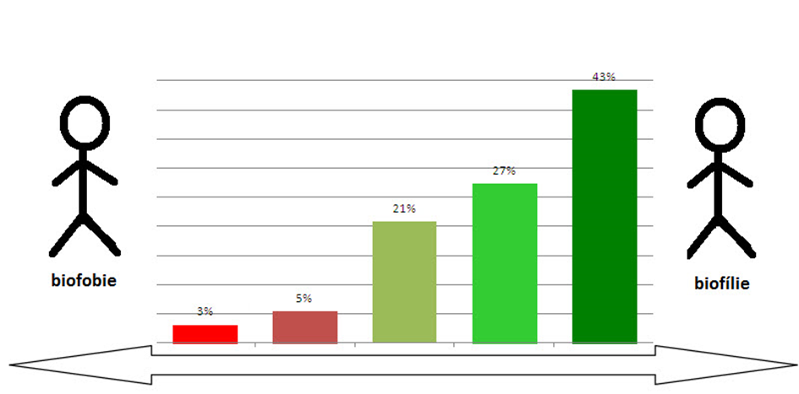
Příležitosti II – Děti mají rády zvířata
Více než polovina dětí sama sebe hodnotí jako milovníky zvířat.

Slide 24
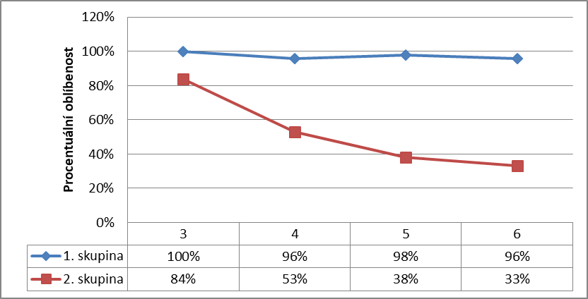
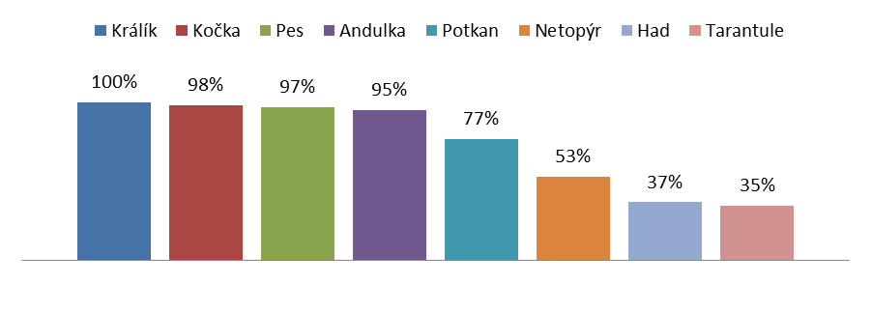
Příležitosti IV
Kulturní stereotypy se tvoří kolem 3-4 roku věku (Jančaříková, 2019, Kralertová, 2015).

Slide 25
Děkuji za pozornost!

